Slide 1
AI News Daily Deck
2026-07-20
9 件
9 件
6 社
Total News
High Impact
Companies

Slide 2
Executive Summary
Total
Top Company
High Impact
Companies
9 件
Other 4件
9 件
6 社
KEY TAKEAWAYS
1
OpenAIが過去最大級の1,220億ドル資金調達を実現し852億ドルのバリュエーションに達したが、Anthropicが同社のQ2投資650億ドル・年間収益476億ドル見通しで市場シェアを急速に奪取しており、新興企業間の競争構図が大きく変化している。
2
AI推論インフラの電力消費が2025年の95TWh から2026年175TWhへ84%急増し、業界全体で1,300億ドル分のデータセンタープロジェクトが電力不足で延期・キャンセルされるなど、電力制約がGPU調達を上回る実体的制限要因となっている。
3
Moonshot AIの中国製Kimi K3がClaude Fable 5とGPT-5.6を凌ぎArena.aiのコーディングランキング首位に躍進し、地政学的にもAI技術競争がグローバル化・多極化している。
4
Microsoft・Amazon・OpenAI・Anthropicが年間数十億ドル規模のエンタープライズAI実装専門部隊を立ち上げ、AIの『導入』から『統合による事業価値創出』へのシフトが本格化している。
5
OpenAIトップのサム・アルトマンとxAIトップのイーロン・マスク、Anthropicトップのダリオ・アモデイが国際的なAI規制機構（IAEA型・FAA型・FINRA型）の必要性で合意する一方で、政治的・ビジネス的なベクトルの違いから激しく対立しており、グローバルAIガバナンスの構図が複雑化している。
AI News Daily Deck | 2026-07-20 | Page 1

Slide 3
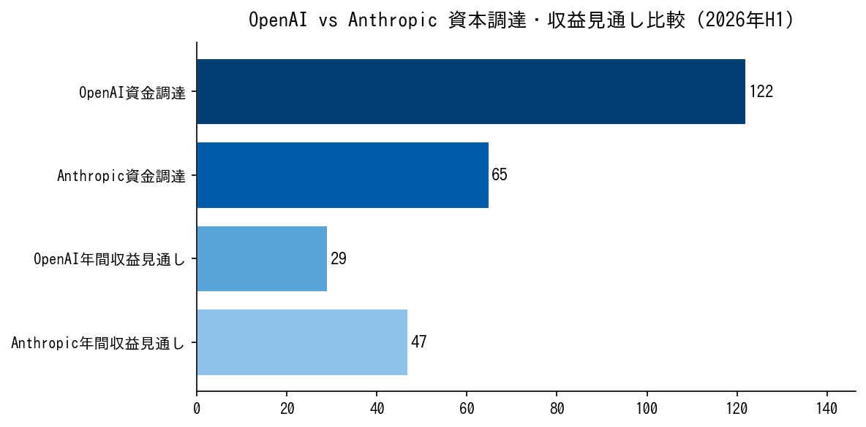
TODAY'S HIGHLIGHT
OpenAI、過去最大級1,220億ドル資金調達を完了、バリュエーション852億ドルに達成
OpenAI | Business | ★★★★★
OpenAIが1,220億ドルの資金調達を完了し、バリュエーションは852億ドル（過去最大規模）に達した。これは米国の民間ベンチャー史上最大級のラウンドである。一方で、競合のAnthropicが同期間に650億ドルを調達し、年間収益見通しが476億ドルに達しており、市場シェアの急速な変化が見られる。OpenAIは年間収益見通し250～330億ドルに対し、Anthropicの年間黒字達成見通しが2029年（1年早期）となるなど、収益化ペースでも後塵を拝している。同時にOpenAIの月間訪問者数が5...
I
Impact
OpenAIの巨大資本調達は、AIインフラ投資（GPU・データセンター・電力）の加速を促進する一方で、1,300億ドル分のデータセンタープロジェクトが電力不足で延期されるなど、インフラボトルネックの顕在化をもたらしている。企業向けAI導入市
O
Outlook
2026年第3～4四半期にかけて、OpenAIとAnthropicの競争がさらに激化する見通しである。Googleは遅延したGemini 3.5 Proの広範リリースを計画しており、3社による『推論性能』の収束は避けられない。2027年には
R
Risks
OpenAIの1,220億ドルバリュエーションは、企業向けAI導入市場の実現可能性に大きく依存しており、5年以内に収益目標を達成できない場合は大規模な減損リスクがある。米国政府のAI規制強化や、中国政府の対抗措置（Kimi K3の急速な追い
AI News Daily Deck | 2026-07-20 | Page 2

Slide 4
企業動向比較マトリクス
企業 | 注力分野 | 主要アクション | 動向 | 強み
OpenAI | フロンティアモデル・推論インフラ・規制戦略 | GPT-5.6正式リリース・1,220億ドル資金調達・Microsoftとの深化・IAEA型国際規制枠組み推進 | ▲ | 圧倒的な資本・Microsoft統合・企業ブランド・政策影響力
Anthropic | 安全性・企業向けAI・規制準備 | Q2 650億ドル資金調達・年間476億ドル収益見通し・Andrej Karpathy採用・C+最高安全性スコア | ▲ | 急速な収益化・安全性評価・人材採用・規制先行性
Google | Geminiシリーズ・検索AI・基盤モデル多様性 | Gemini 3.5 Pro広範リリース遅延・内部テスト不合格・コーディング性能課題 | ▼ | 検索連携・既存エコシステム・資本規模
Microsoft | エンタープライズAI・実装統合・独自モデル開発 | Frontier Company設立・2.5憶ドル投資・6,000名エンジニア配置・MAIファミリー7モデル・Excel・Outlook統合 | ▲ | Fortune 500顧客基盤・エコシステム統合・実装サービス能力
Meta | 画像生成・推論アーキテクチャ・有償化戦略 | Muse Image発表・Muse Spark 1.1有償化・開放型モデル放棄・QRコード生成機能 | ◆ | 高度な画像生成・推論効率・Llama基盤
xAI | 高性能推論・低遅延・コスト最適化 | Grok 4.5発表・Opus相当・高速・トークン効率化・低コスト | ▲ | 推論最適化・SpaceX統合・新興企業アジリティ
Moonshot AI | マルチリンガル・コーディング・中国市場主導権 | Kimi K3リリース・Arena.ai最高位・Claude Fable 5・GPT-5.6を上回る | ▲ | コーディング性能・中国市場・多言語対応
OpenAI ▲
Anthropic ▲
Google ▼
Microsoft ▲
Meta ◆
AI News Daily Deck | 2026-07-20 | Page 3

Slide 5
トレンドフロー分析
1
資本集中化とユニコーン企業の階層分化
2
電力制約がGPU調達を上回るボトルネック化
2026年上半期のグローバルスタートアップ資本5,100億ドルのうち、OpenAIとAnthropicの2社が2,170億ドル（43%）を独占し、資本配分の極端な集中化が進行している。さらにAnthropicは第2四半期単独で650億ドルを調達し、SpaceXのIPO後にCrunchbaseのユニコーン企業ランキングで最高値となった。この現象は『規模の経済』がAI基礎モデル開発で極めて高いこと、初
AI推論インフラの電力需要が年間175TWhに達し、ハイパースケーラーのAI資本支出が2026年7,500億ドルから2027年1兆ドルへ跳躍する一方で、米国だけで1,300億ドル相当のデータセンタープロジェクトが電力インフラの制約で延期・キャンセルされている。個別には、NVIDIA GB200 NVL72ラックが120～140kWを消費し、新型ラックは300kWを必要とするまで進化している。この制
OpenAI
Anthropic
Together AI
Shield AI
Microsoft
Google
NVIDIA
GE Vernova
3
エンタープライズAI実装の産業化と新サービス層の誕生
4
地政学的なAI技術競争の多極化と中国の追い上げ
Microsoft・Amazon・OpenAI・Anthropicが計数十億ドル規模の専門部隊を立ち上げ、AI導入企業向けの『統合・実装・運用』を専門とするサービス層が産業として成立し始めた。Microsoftの『フロンティア・カンパニー』は6,000名のエンジニアと2.5憶ドル投資を背景に、ロンドン証券取引所・ユニリーバ・ランドオレイクス・アクセンチュアを顧客に獲得している。この現象は『AIモデ
Moonshot AIの中国製モデル『Kimi K3』がArena.aiのコーディングランキングでClaude Fable 5とGPT-5.6を抜いて首位に躍進し、AIの技術競争が米国単一主導から多極化へシフトしている。中国政府は国産AI『tsuzumi』を『さくらのクラウド』で運用し『日本の自律性確保』を標榜しており、北京ベースの新興企業が米国のフロンティアモデル企業と直接競争する構図が明らかに
Microsoft
Amazon
OpenAI
Anthropic
Moonshot AI
Google
OpenAI
Anthropic
AI News Daily Deck | 2026-07-20 | Page 4

Slide 6
Top News (1/2)
5
Anthropic、第2四半期に650億ドル調達・年間収益476億ドル見通し、OpenAIを上回る速度での成長加速
Anthropicが第2四半期に650億ドルを調達し、年間収益見通しが476億ドルに達した。この数字はOpenAIの年間250～330億ドル見通しを大幅に上回り、市場評価が逆転する可能性を示唆している。SpaceXのIPO上場後、Crunc...
IMPACT
Anthropicの収益見通しがOpenAIを上回ることで、市場評価の逆転が加速する可能性がある。同社が2029年に黒字化見通しを発表したことは、AI企業の事業構造が『超大規模モデル開発』から『企業向...
Anthropic | Business | Crunchbase
5
AI データセンター電力危機、1,300億ドル分プロジェクト延期・キャンセル、電力がGPU調達を上回るボトルネック化
米国・欧州を中心に、AI データセンター構築プロジェクトの大規模な延期・キャンセルが発生している。少なくとも1,300億ドル相当のプロジェクトが『電力インフラ不足』を理由に延期されており、電力制約がGPU調達を上回る実体的ボトルネックとなっ...
IMPACT
電力制約による1,300億ドルのプロジェクト延期は、AI インフラ投資の『実現性』に根本的な疑問を生じさせている。初期段階での大規模資本調達企業（OpenAI・Anthropic・Google）の競争...
Other | Infrastructure | Help Net Security
4
Google、Gemini 3.5 Pro広範リリースを数ヶ月延期、内部テスト不合格・コーディング性能が期待値以下
Googleが開発した次世代フラッグシップモデル『Gemini 3.5 Pro』の広範リリースを数ヶ月延期することを発表した。内部テストでコーディング性能と複雑で長期にわたる推論タスク（多ステップ推論）が社内期待値を下回ったことが理由である...
IMPACT
Gemini 3.5 Proの遅延は、企業向けAI導入市場でのGoogleの競争力を著しく損なわせる。同社の検索エンジン・企業向けクラウド（Google Workspace）での AI統合戦略が、モデ...
Google | LLM | Tech Startups
4
Moonshot AI、コーディングランキング首位奪取、Kimi K3がClaude Fable 5・GPT-5.6を超越
AI News Daily Deck | 2026-07-20 | Page 5
中国北京のベンチャー企業Moonshot AIが開発したモデル『Kimi K3』がArena.ai（オープンソースモデルベンチマーク）のコーディングランキングで首位に躍進し、OpenAIのGPT-5.6 SolおよびAnthropicのCl...
IMPACT
Kimi K3のコーディングランキング首位は、米国モデルが『唯一最高』という市場認識を打破し、中国系モデルの国際的評価を著しく向上させた。これは、グローバルAI投資家の地域分散を促進し、非米国系AI企...
Other | LLM | Tech Startups

Slide 7
Top News (2/2)
4
Microsoft、フロンティア・カンパニー設立発表、6,000名エンジニア・2.5億ドル投資でエンタープライズAI実装本格化
Microsoftが『フロンティア・カンパニー』を新設し、エンタープライズAI統合・実装・カスタマイズ専門の新事業部門として位置付けた。2.5億ドルの投資と6,000名のエンジニア・業界専門家を配置し、Fortune 500企業向けのAI導...
IMPACT
Microsoftの『フロンティア・カンパニー』戦略は、AI産業の『利益構造』を根本的に変える可能性がある。基礎モデル開発の利益率が低下する中で、エンタープライズ統合・カスタマイズサービスの高利益率（...
Microsoft | Business | TechCrunch
4
Meta、Muse Image 有償化戦略へシフト、高度な画像生成・QRコード生成・写真ブレンド機能を搭載
Metaが開発した最新画像生成モデル『Muse Image』を発表し、『Muse Spark 1.1』として有償化する方針を表明した。これは、Metaが『開放型AI戦略』から『収益化・専門化・垂直統合』へシフトしたことを示唆している。Mus...
IMPACT
Meta の有償化戦略は、AI画像生成市場に『専門ツール化』という新しい競争次元をもたらしている。マーケティング・デザイン・広告業界で高度な画像生成ツールが『必須インフラ』化する可能性が高く、Meta...
Meta | Image | Tech Startups
4
xAI、Grok 4.5 正式発表、Opus クラス・高速・トークン効率化・低コスト推論モデル
Elon Muskが率いるxAIが、新型推論モデル『Grok 4.5』を正式に発表した。同社はこのモデルを『Opus クラスの性能を持ちながら、より高速・トークン効率に優れ、コストが低い』と位置付けており、推論最適化の新しいアプローチを示唆...
IMPACT
xAI の『推論最適化戦略』は、AI産業の『利益構造』に新しい競争軸をもたらしている。基礎モデル開発の超大規模化競争から、『推論効率・コスト・レイテンシ』の最適化競争へのシフトが進行しており、小規模企...
Other | LLM | Tech Startups
4
Together AI、インフラストラクチャレイヤー Series C で8億ドル調達、オープンソースAIモデル実行環境を標準化
AI News Daily Deck | 2026-07-20 | Page 6
オープンソースAIモデル用インフラストラクチャ企業『Together AI』が Series C で8億ドルを調達し、企業後評価を83億ドルに達成した。同社は複数のオープンソースモデル（Llama・Mistral・Deepseek 等）を統...
IMPACT
Together AI の成功は、AI インフラ層が『独立した事業機会』として成立することを示唆している。顧客が『モデル選択の自由度』と『コスト効率』を重視するトレンドは、フロンティアモデル企業の『独...
Other | Business | Crunchbase

Slide 8
Global Market Impact
グローバルAI市場は2026年上半期、『資本集中化』と『実装サービス化』が同時に進行する転換期を迎えている。米国ではOpenAI・Anthropic・Google・Microsoft が合計2,170億ドル（グローバルスタートアップ資本の43%）を吸収し、資本配分の極度な寡占化が進行している。一方で、エンタープライズAI統合市場では、Microsoft・Amazon・OpenAI・Anthropic が計数十億ドルの専門部隊を立ち上げ、『モデル開発』から『カスタマイズ・実装・成功支援』への経営資源シフトが加速している。これは、AI産業が『基礎研究・超大規模モデル開発』から『エコシステム統合・利益化』への成熟段階へ転換していることを示唆しており、初期段階での企業選別がほぼ完了した局面を示している。アジア太平洋地域では、中国のMoonshot AI がArena.ai コーディングランキングで
KEY IMPACT POINTS
1
フロンティアモデル企業への資本集中化（OpenAI・Anthropic・Google・Microsoft で全スタートアップ資本43%）により、初期段階での企業選別がほぼ完了し、新規参入企業の成長機会が著しく限定される。同時に、選別された企業の『寡占的市場支配...
2
電力制約によるインフラボトルネック化（1,300億ドル分プロジェクト延期、欧州での許認可遅延）が、地域的な産業競争力格差を極度に拡大させ、電力インフラに優位を持つ地域（北米・アジア太平洋東部）への企業集中をもたらす。
3
地政学的なAI技術競争の多極化（中国Kimi K3が性能で首位、EU AI Act透明性ルール発効）により、『米国単一主導モデル』から『米国・欧州・中国による多元的競争』へのシフトが加速し、技術スタンダード・政策枠組みの分断化リスク が高まる。
4
エンタープライズAI実装サービス化により、『モデル開発企業』と『統合サービス企業』の二層構造が明確化し、総市場の利益配分が『モデル』から『実装・カスタマイズ・運用』へシフト する。これは従来型SaaS・コンサルティング企業の競争優位を相対的に高める。
5
オープンソースモデルの高度化とTogether AI等のインフラプレイヤーの急速成長により、『フロンティアモデル企業への依存回避』が技術的・経済的に可能化しており、顧客の『モデル選択の自由度』が従来比で著しく向上する。これは、フロンティアモデル企業の『独占的利...
AI News Daily Deck | 2026-07-20 | Page 7

Slide 9
日本市場インパクト & アクション
日本市場への影響
■ ACTION ITEMS
1
Microsoft Frontier Company、Amazon AIデプロイメント等の国際企業による実装サービス進出により、日本の大手企業顧客がグローバル企業に依存する度合いが急速に高まり、『技術・ナレッジの国外流出』リスク が増加する。同時に、日本企業のAI統合能力の『ナレ...
✓
デジタル庁・経産省・総務省は、『フロンティアAI標準化機構』構想に対する日本の公式立場を2026年9月までに決定し、国際交渉テーブルへの参加準備を加速させよ。同時に、日本の『技術自律性確保』戦略と『グローバル規制参加』の整合性を明確化し、後続する国際合意に向けた政策基盤を構築する...
2
国産AI『tsuzumi』『さくらのクラウド』等の『技術自律性確保』イニシアティブが政策的に推進される一方で、国際的なモデル性能ランキング（Arena.ai等）では日本製モデルが計上されない状況が継続しており、『政策的独立性』と『市場的競争力』のギャップが拡大している。
✓
経済産業省は、大手企業向けエンタープライズAI実装サービス企業の育成支援（SoftBank・NEC・富士通・NTT等）を強化し、国際競合（Microsoft Frontier Company・Amazon AI deployment）に対抗する競争力構築を2026年12月までに完...
3
AI法（2025年9月施行）による『企業の自主的ガバナンス強化』要求が、大手企業には『AI統合・実装投資』への動機付けをもたらす一方で、中小企業は『規制対応コスト』のみ負担する構図が形成され、産業全体での『AI導入格差』が拡大する見通しである。
AI News Daily Deck | 2026-07-20 | Page 8

Slide 10
AI業界標準規格 / プロトコル一覧
規格名 | 発表元 | レイヤー | 発表日 | 概要
UCP | Google | Commerce | 2026-01 | AIエージェント経由の商取引を標準化。A2A・MCP・AP2を統合オーケストレーションする上位プロトコル。Shopify・Walmart等が支持。
Agent Skills | Anthropic | Agent Capability | 2025-12 | AIエージェントに再現可能なワークフローを教えるオープン標準。SKILL.mdベースのプログレッシブ・ディスクロージャー方式。Microsoft・OpenAI等が採用。
ANP | ANP Community (中国移動/Huawei等) | Network Discovery | 2025-10 | 数十億のエージェントのためのネットワークプロトコル。W3C DIDによるID認証、JSON-LDによる能力公開の3層アーキテクチャ。
ACP | OpenAI + Stripe | Commerce | 2025-09 | AIエージェント経由の商取引フローを実現するオープン標準。物理/デジタル商品、サブスクリプション対応。ChatGPTで実装済み。
AGENTS.md | OpenAI | Project Instruction | 2025-08 | AIコーディングエージェントにプロジェクト固有のガイダンスを提供するMarkdownベース規約。Copilot・Cursor・Gemini CLI等が対応。
A2A | Google Cloud | Agent-Agent | 2025-04 | 異なるプラットフォーム・ベンダー間でAIエージェント同士が通信・協働するオープンプロトコル。MCPの補完的位置づけ。
MCP | Anthropic | Agent-Tool | 2024-11 | AIモデルを外部データソース・ツールに接続するオープン標準。10,000以上のMCPサーバーが公開済み。OpenAI・Google・Microsoft等が採用。
※ キャッチアップ時に自動更新 | 各公式サイトで最新情報をご確認ください
AI News Daily Deck | 2026-07-20 | Page 9

Slide 11
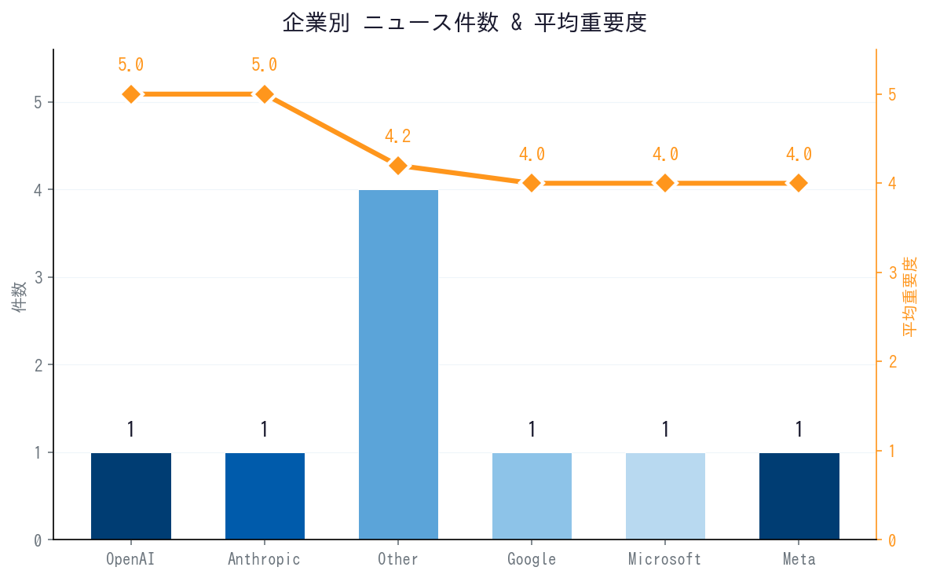
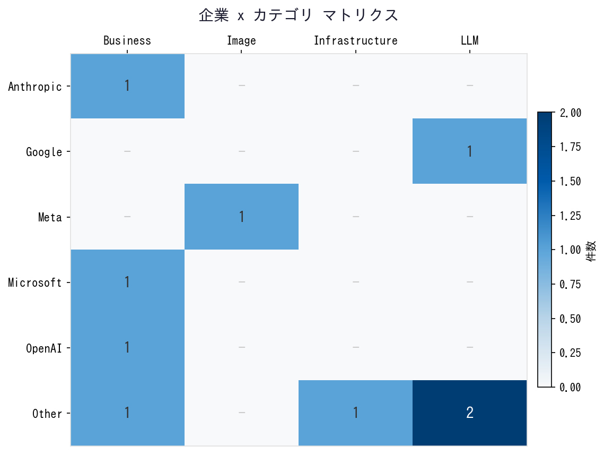
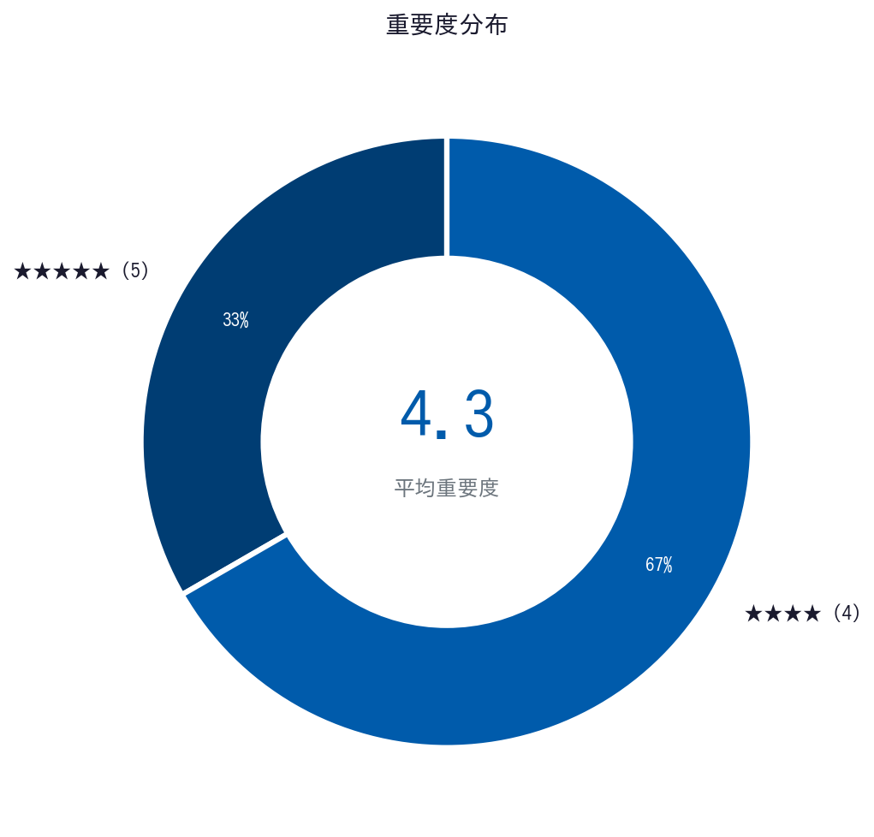
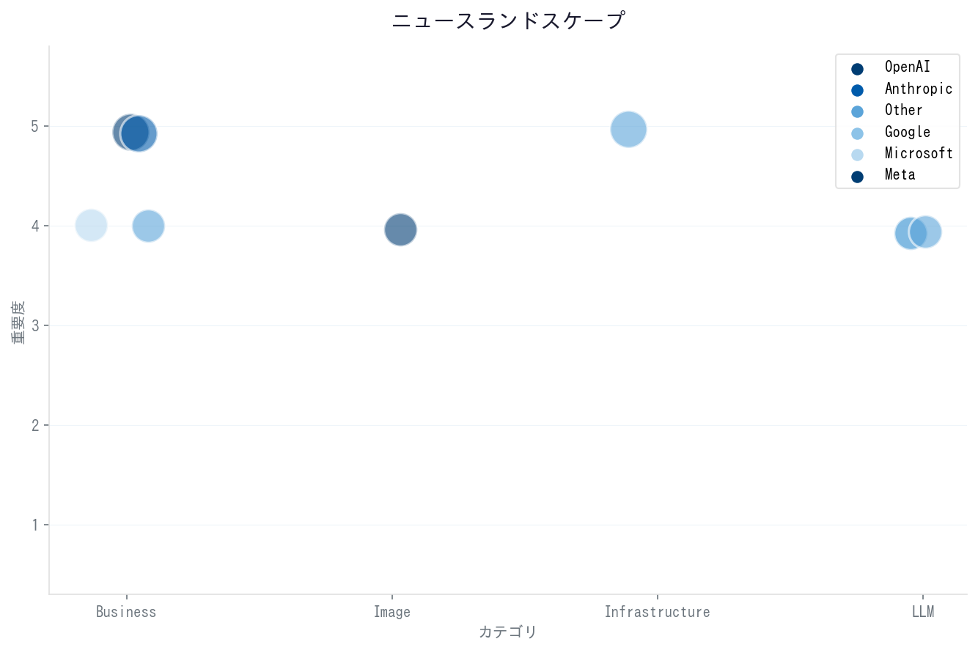
Data Dashboard
AI News Daily Deck | 2026-07-20 | Page 10

Slide 12
Sources (引用元一覧)
► Fortune: https://fortune.com/2026/07/02/sam-altman-new-world-order-ai-openai-google-anthropic/
► Help Net Security: https://www.helpnetsecurity.com/2026/07/07/ai-data-centers-demand-expansion/
► Crunchbase: https://news.crunchbase.com/venture/biggest-funding-rounds-ai-energy-biotech-joulent/
► TechCrunch: https://techcrunch.com/2026/07/02/microsoft-launches-its-own-ai-deployment-company-with-2-5-billion-commitment/
► Crunchbase: https://news.crunchbase.com/venture/global-startup-exits-ipo-ma-soar-ai-q2-h1-2026/
► Tech Startups: https://techstartups.com/2026/07/17/top-tech-news-today-july-17-2026-anthropic-apple-google-meta-moonshot-ai-nvidia-more/
AI News Daily Deck - Generated by Claude Code | 本レポートは生成AIにより自動作成されており、一部ハルシネーションを含む可能性があります。元記事URLから一次情報をご確認ください。
AI News Daily Deck | 2026-07-20 | Page 11

